Slide 1
SÉANCE D1 · MODULE 8
Trois questions, trois portes
Les publicités les plus efficaces ne ressemblent pas à des publicités. Chacune des trois situations de cette séance est encadrée par une règle, et chacune a sa porte.
75 minutes · Ce que la publicité ne dit pas
Notes:
Première séance du Défi 3, et la plus dense en faits. Prévoir de donner les trois règles lentement : ce sont des chiffres et des dates, et les élèves les noteront.

Slide 2
OBJECTIFS DE LA SÉANCE
À la fin, je serai capable de…
1
reconnaître une publicité qui ne se présente pas comme telle ;
2
savoir ce qu'exige un témoignage employé en publicité ;
3
connaître l'interdiction qui vise les moins de treize ans ;
4
nommer les trois organismes et ce que chacun reçoit.
D1 · Ce que la publicité ne dit pas
2
Notes:
Le quatrième objectif est celui qui rend le module utile hors de la classe : se tromper de porte fait perdre des semaines.

Slide 3
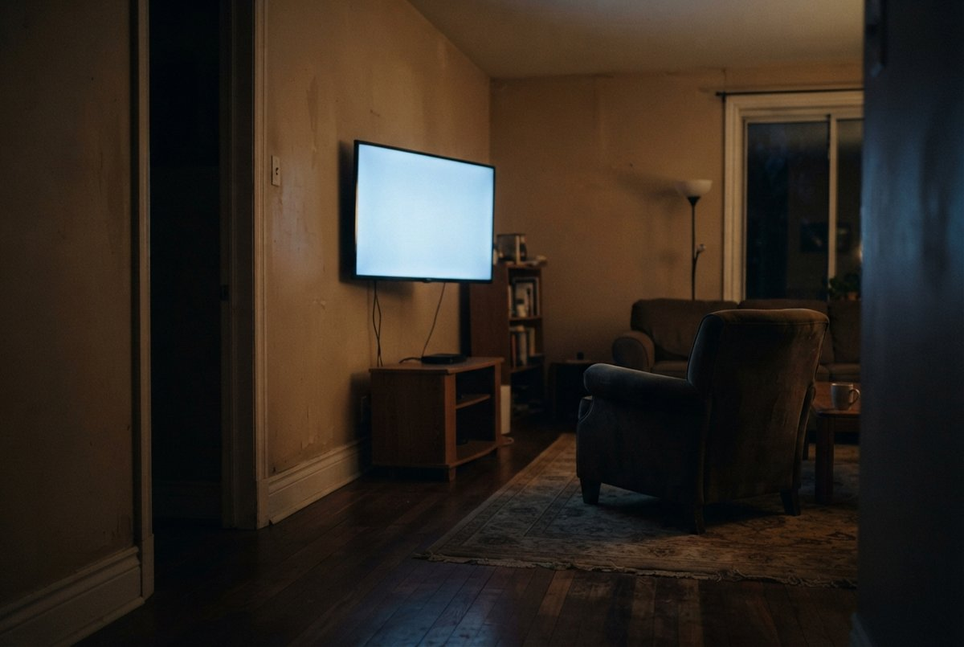
OBSERVATION
Est-ce une publicité ?
Une personne montre un objet qu'on lui a envoyé, et donne un code.
Rien n'indique nulle part qu'il s'agit d'une annonce.
Est-ce que ça change quelque chose que ce soit gratuit ?
Et si l'enfant qui regarde a onze ans ?
D1 · Ce que la publicité ne dit pas
3
Notes:
Les deux dernières questions sont les deux règles de la séance. Laisser le groupe hésiter : c'est exactement l'hésitation que les règles servent à trancher.

Slide 4
DIALOGUE · 1 DE 3
Ils me l'ont envoyée
Écoutez d'abord, diapositive masquée.
VALERIA
Maman, la trottinette est bleue, elle monte les côtes, et elle est presque gratuite.
YAMILÉ
Presque gratuite ? Tu as vu ça où ?
VALERIA
Dans une vidéo. Il dit qu'on peut avoir la même avec son code. Il dit qu'ils la lui ont envoyée.
YAMILÉ
Ils. Qui, ils ?
D1 · Ce que la publicité ne dit pas
4
Notes:
La dernière réplique est le point de départ de la séance D2. La noter au tableau et l'y laisser.

Slide 5
DIALOGUE · 2 DE 3
Une annonce doit se dire annonce
MAXIME
Si la personne a reçu quelque chose en échange, oui, c'est de la publicité, quelle que soit la forme.
MAXIME
Et une publicité doit se présenter comme telle. Une annonce qui se déguise en opinion personnelle, ça ne se fait pas.
YAMILÉ
Il n'y a rien d'écrit dans la vidéo. Nulle part.
MAXIME
Alors la commandite n'est pas divulguée, et c'est signalable.
D1 · Ce que la publicité ne dit pas
5
Notes:
Fait vérifié, à donner tel quel : le Code canadien des normes de la publicité interdit à son article deux qu'une annonce cache qu'elle en est une.

Slide 6
DIALOGUE · 3 DE 3
Moins de treize ans
MAXIME
Au Québec, la publicité commerciale destinée aux personnes de moins de treize ans est interdite.
YAMILÉ
Mais la vidéo ne dit pas qu'elle est pour les enfants.
MAXIME
Elle n'a pas besoin de le dire. La loi regarde le but, la façon de présenter, et le moment et l'endroit.
MAXIME
Une trottinette de couleur vive, essayée en riant, diffusée après l'école — vous voyez le raisonnement.
D1 · Ce que la publicité ne dit pas
6
Notes:
Fait vérifié : l'interdiction est unique en Amérique du Nord, et ce n'est pas une ligne directrice. Les trois critères sont ceux de la loi, et l'intention déclarée de l'annonceur n'en fait pas partie.

Slide 7
LA LOI NE DEMANDE PAS CE QU'ON VOULAIT VISER
Trois éléments décident si une publicité est destinée aux enfants : le but, la façon de la présenter, le moment et l'endroit où elle paraît.
L'intention déclarée par l'annonceur n'entre pas dans cet examen. C'est ce qui rend la règle applicable : personne n'a jamais déclaré viser les enfants.
D1 · Ce que la publicité ne dit pas
7
Notes:
Diapositive à photographier. La précision est la partie utile : sans elle, la règle paraîtrait facile à contourner.

Slide 8
ANALYSE
Trois portes, et ce qui passe par chacune
LA SITUATION
À QUI S'ADRESSER
Prix annoncé, frais cachés
Office de la protection du consommateur
Publicité aux moins de 13 ans
Office de la protection du consommateur
Annonce déguisée, témoignage
Normes de la publicité
Comparaison sans fondement
Normes de la publicité
Langue d'une enseigne
Office québécois de la langue française
D1 · Ce que la publicité ne dit pas
8
Notes:
Diapositive à photographier. Trois organismes seulement, et ils ne se marchent pas sur les pieds. Rien n'empêche de s'adresser à deux d'entre eux.

Slide 9
COMPRÉHENSION
Vrai ou faux ?
Répondez d'après l'appel.
1
Une vidéo payée doit annoncer qu'elle est payée.
2
Recevoir un produit gratuitement n'est pas une contrepartie.
3
La publicité aux moins de treize ans est interdite au Québec.
4
La loi demande à l'annonceur quel public il visait.
5
Un témoignage peut refléter une opinion que la personne n'a plus.
6
Une seule organisation reçoit les trois plaintes.
D1 · Ce que la publicité ne dit pas
9
Notes:
Exercice `t3vf` du module. Le deuxième item est celui qui surprend : un produit reçu est une contrepartie au même titre qu'un paiement.

Slide 10
CORRECTION
Vrai ou faux ?
Correction — on lit la réponse, on ne commente pas l'erreur.
1
Une vidéo payée doit annoncer qu'elle est payée. » vrai
2
Recevoir un produit gratuitement n'est pas une contrepartie. » faux - c'en est une
3
La publicité aux moins de treize ans est interdite au Québec. » vrai
4
La loi demande à l'annonceur quel public il visait. » faux - elle regarde trois éléments
5
Un témoignage peut refléter une opinion que la personne n'a plus. » faux - opinion actuelle
6
Une seule organisation reçoit les trois plaintes. » faux - trois portes
D1 · Ce que la publicité ne dit pas
10
Notes:
Corriger en groupe. Donner la bonne réponse, sans revenir sur qui s'est trompé.

Slide 11
BILLET DE SORTIE
Trouvez une vidéo ou une publication qui présente un produit, et cherchez la mention de commandite.
Y a-t-il un mot qui dit que c'est une publicité ?
Où est-il placé : au début, à la fin, dans les commentaires ?
D1 · Ce que la publicité ne dit pas
D1 · Ce que la publicité ne dit pas
11
Notes:
Devoir d'observation. La position de la mention est instructive : au début, elle informe ; à la fin, beaucoup moins.

